Slide 1

Sorts competition
BENZA Amandine – FORNALI Damien

Slide 2
Optimum vs non-optimum
Merge / Heap / Smooth VS Insertion / Quick

Slide 3
Best optimum sort
Merge vs Heap vs Smooth

Slide 4
Quick sort
Comparing pivots

Slide 5
Quick sort
Comparing threshold values

Slide 6
Conclusion

Slide 7
- Est-ce que je vois la différence entre tris optimaux (fusion, tas) et non optimaux (insertion, tri rapide dans certains cas) ? - Comparaison des tris optimaux, quel est le meilleur pour mon langage ? - Comparaisons des méthodes de choix de pivot sur le tri rapide - Comparaisons des valeurs de seuil pour le tri rapide - Autres résultats intéressants mis en lumière par le travail du binôme - Analyse et conclusion. (Qu'est-ce que j'ai appris ?) (modifié)

Slide 8
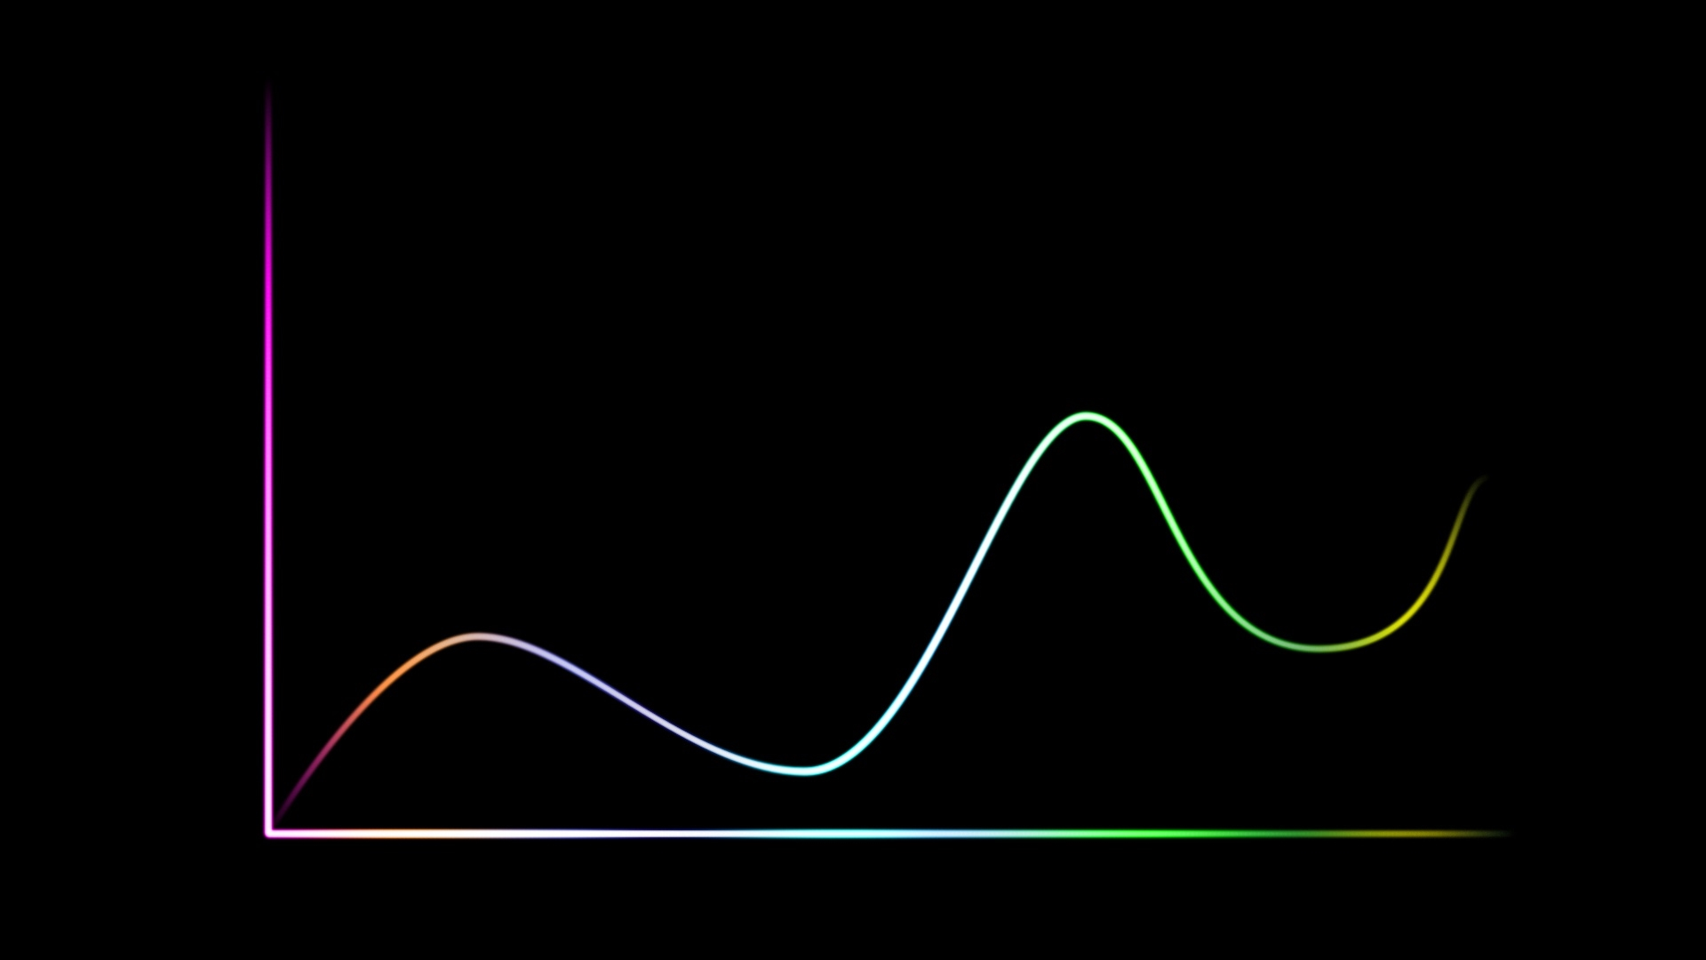
Sorts competition
BENZA Amandine – FORNALI Damien
BENZA

Slide 9

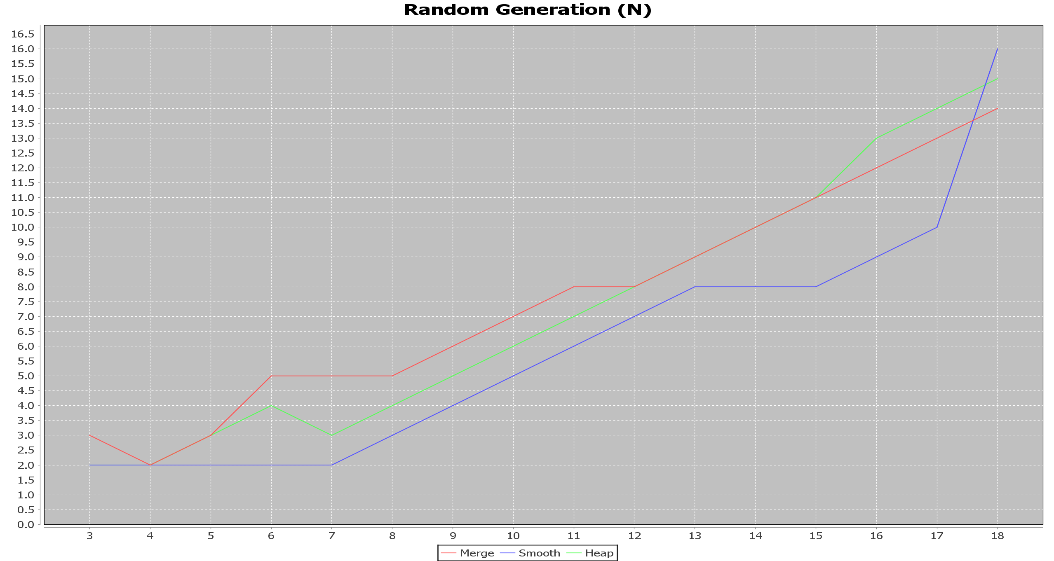

Slide 10
Optimum vs non-optimum sorts

Slide 11
Optimum vs non-optimum sorts

Slide 12
Best optimum sort - Random

Slide 13
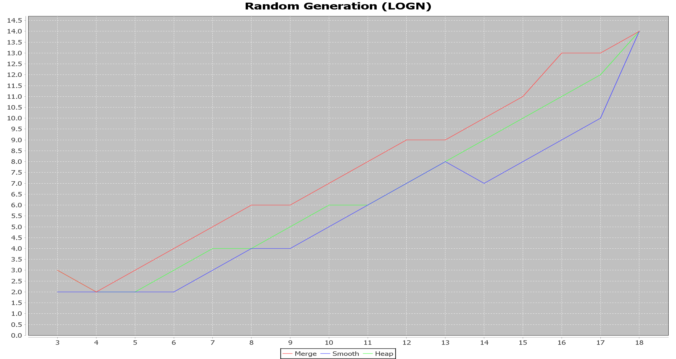
Best optimum sort - Random

Slide 14
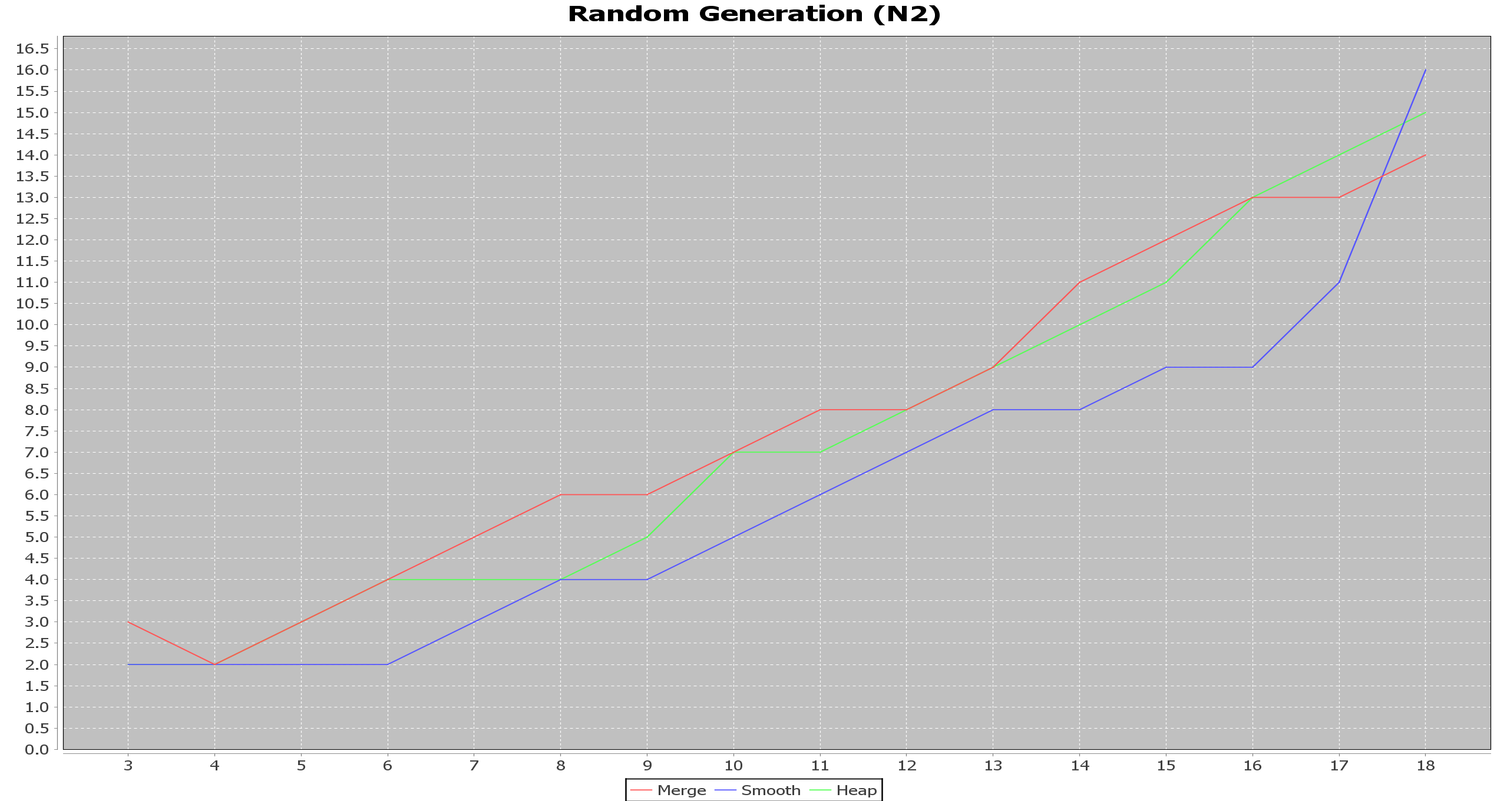
Best optimum sort - Random

Slide 15
Best optimum sort - Flat

Slide 16
Best optimum sort - Sorted

Slide 17
Best optimum sort - Reversed

Slide 18
Quick sort pivots

Slide 19
Quick sort pivots

Slide 20
Quick sort threshold values

Slide 21
Quick sort threshold values

Slide 22
Interesting results

Slide 23
Interesting results

Slide 24
Conclusion

Slide 25
Conclusion

